Slide 1





MAIS
SAÚDE PARA FAMÍLIA
Onde tem família agora, tem mais cuidado.

Slide 2

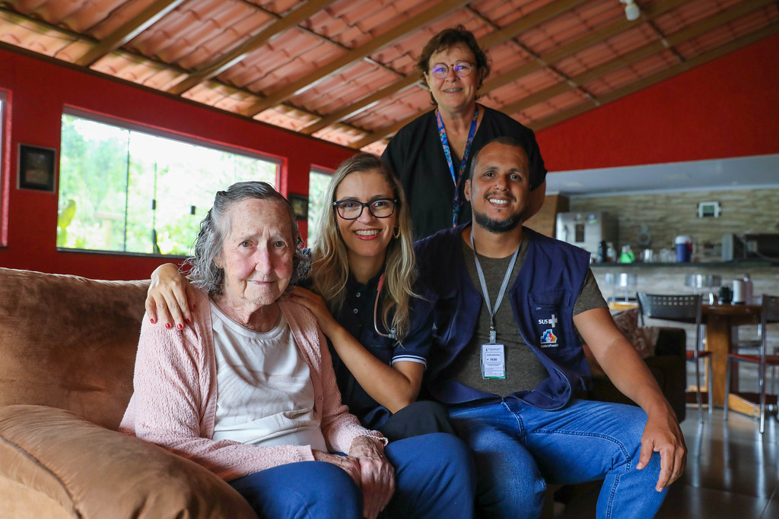

CONTEXTUALIZAÇÃO
eSFR
A Atenção Primária à Saúde (APS) no Brasil é a principal porta de entrada do Sistema Único de Saúde (SUS) e do centro de comunicação com toda a Rede de Atenção dos SUS.
eCR
eAPP

Slide 3


6
8

Slide 4
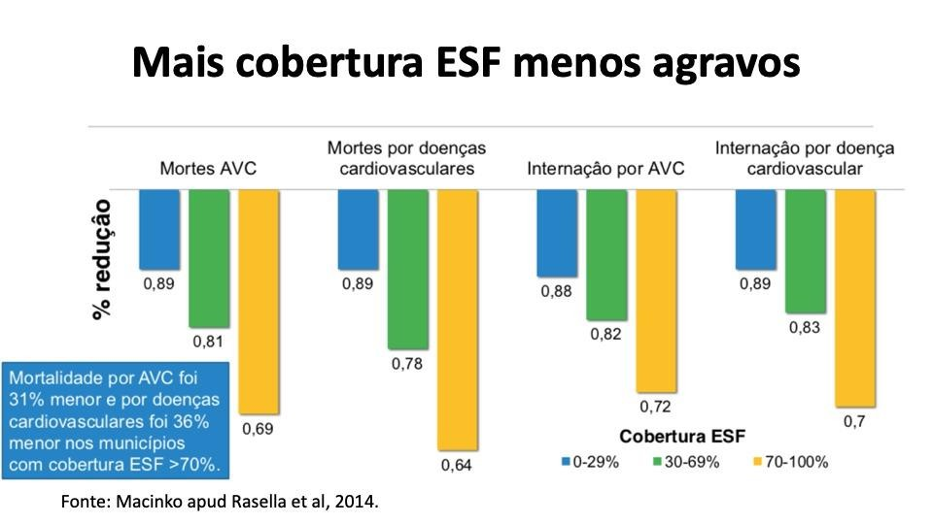
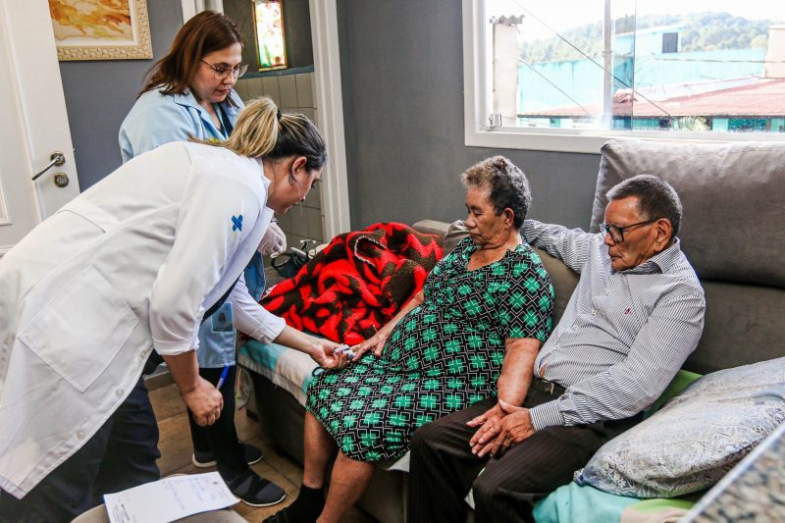


Melhoria na equidade do acesso aos serviços de saúde e diminuição de desigualdades na saúde dos indivíduos,
Aumento da eficiência do SUS, devido à redução de hospitalizações desnecessárias, melhoria na qualidade das estatísticas vitais e sinergias com outras políticas sociais intersetoriais, como o Programa Bolsa Família.
6
8

Slide 5
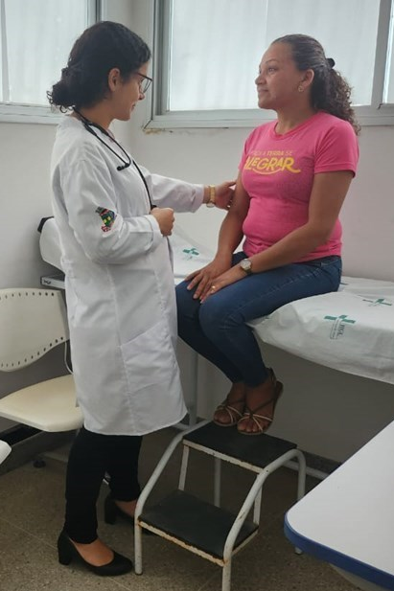

A EXPANSÃO E FORTALECIMENTO AO LONGO DOS ANOS
BRASIL
53.679
2025

Slide 6

A EXPANSÃO E FORTALECIMENTO AO LONGO DOS ANOS
RIO GRANDE DO NORTE
1.207
1.198
2025
1.018
656
34
1998

Slide 7



























BRASIL
São 97.729 equipes da PNAB
em 45.621 UBS
53.679
5.356
33.160
4.260
632
306
269
87
67
91
475
1.209
4.102
26.256
281.395
Números das estratégias da APS pagas na parcela 02/25.

Slide 8
Rio Grande do Norte
São 2.405 equipes de Atenção Primária à Saúde
1.207
19
995
163
17
04
03
01
0
39
153
409
6.001
Números das estratégias da APS pagas na parcela 02/25.

Slide 9







Slide 10


Slide 11
Nova lógica de cuidado: Qualificação da APS com base na clínica ampliada, continuidade do cuidado e avaliação de qualidade.
Monitoramento orientado ao impacto: Avaliação longitudinal do cuidado, considerando desfechos clínicos e satisfação dos usuários.
Componentes de Qualidade: Medidas que transcendem o mero cumprimento de metas quantitativas, focando em acesso, integralidade e vínculo com a população.

Slide 12
Portaria GM/MS nº 3493/2024 –
Mais Saúde para Família

Slide 13

Aumento de 20% de recursos para a ESF, com cerca de 1,3 bilhões de investimento mensal.

Slide 14
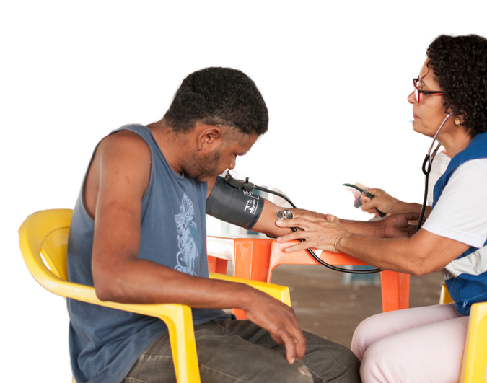
FAIXA I
2.000 PESSOAS
FAIXA II
2.500 PESSOAS
FAIXA III
2.750 PESSOAS
FAIXA IV
3.000 PESSOAS

Slide 15

Portaria GM/MS nº 3493/2024 –
Mais Saúde para Família
1
3
Foto d
a internet

Slide 16






COMPONENTE TERRITÓRIO
VÍNCULO E ACOMPANHAMENTO TERRITORIAL
População vinculada à eSF e eAP
Características demográficas que contemplam pessoas com idade até cinco anos e com sessenta anos ou mais;
Características de vulnerabilidade socioeconômica que contemplam pessoas beneficiárias do Programa Bolsa Família - PBF ou do Benefício de Prestação Continuada - BPC;
Qualificação das informações cadastrais, caracterizada pela completude e atualização dos registros no Sistema de Informação em Saúde para a Atenção Básica - Sisab da população;
População atendida ou acompanhada pelas eSF, eAP, eSB e eMulti;
Satisfação das pessoas atendidas ou acompanhadas pelas eSF, eAP, eSB e eMulti.
População atendida ou acompanhada:
pessoas que receberam atendimento individual ou coletivo, visita domiciliar ou procedimento, registrados no Sisab por eSF, eAP, eSB e eMulti.

Slide 17

COMPONENTE DE QUALIDADE E INDUÇÃO DE BOAS PRÁTICAS
EFEITOS DE PROGRAMAS DE CONTRATUALIZAÇÃO DE INDICADORES
Aumento progressivo da qualidade das informações coletadas pelas equipes
Estimula a cultura de uso dos dados para decisões clínicas e ações no território
Aumenta o engajamento dos profissionais e das equipes para o alcance de melhores padrões de atendimento
Estimula a contratualização de atividades
Ocorrem melhorias incrementais em todos os aspectos vinculados aos indicadores de acompanhamento e monitoramento.
Foto: Sandro Araújo - Agência Saúde-DF

Slide 18
Boas práticas comuns aos temas
Consultas de rotina realizadas pela equipe
Visitas do ACS de rotina para grupos prioritários
Aferição de peso, altura e pressão arterial, quando indicados
Exames laboratoriais de rotina
Vacinação em dia

Slide 19
Ex.: EM DISCUSSÃO NO MOMENTO
Acompanhamento do desenvolvimento infantil até 2 anos
Boa Prática | Registro da Boa prática (Pontos)
 | Sim | Não
1. Consulta na primeira semana de vida | 15 | 0
2. Nove Consultas médicas ou de enfermagem | 15 | 0
3. Duas Visitas anuais ACS | 15 | 0
4. Nove registros de peso e altura nos atendimentos | 15 | 0
5. Resultado do teste do pezinho registrado no prontuário | 15 | 0
6. Tríplice viral, pentavalente e hepatite B aplicadas | 15 | 0
7. Dois atendimentos odontológicos anuais | 10 | 0
Total | 100 | 0

Slide 20

VALORES POR EQUIPE
Fixo equipe
Vínculo
Qualidade
Faixa I
R$ 18.000,00
R$ 8.000,00
R$ 8.000,00
Ótimo
1ª etapa
Faixa II
R$ 16.000,00
R$ 6.000,00
R$ 6.000,00
Bom
Faixa III
R$ 14.000,00
R$ 4.000,00
R$ 4.000,00
Suficiente
Faixa IV
R$ 12.000,00
R$ 2.000,00
R$ 2.000,00
Regular
Fator de Transição (atual+ 10%) : 954 municípios

Slide 21
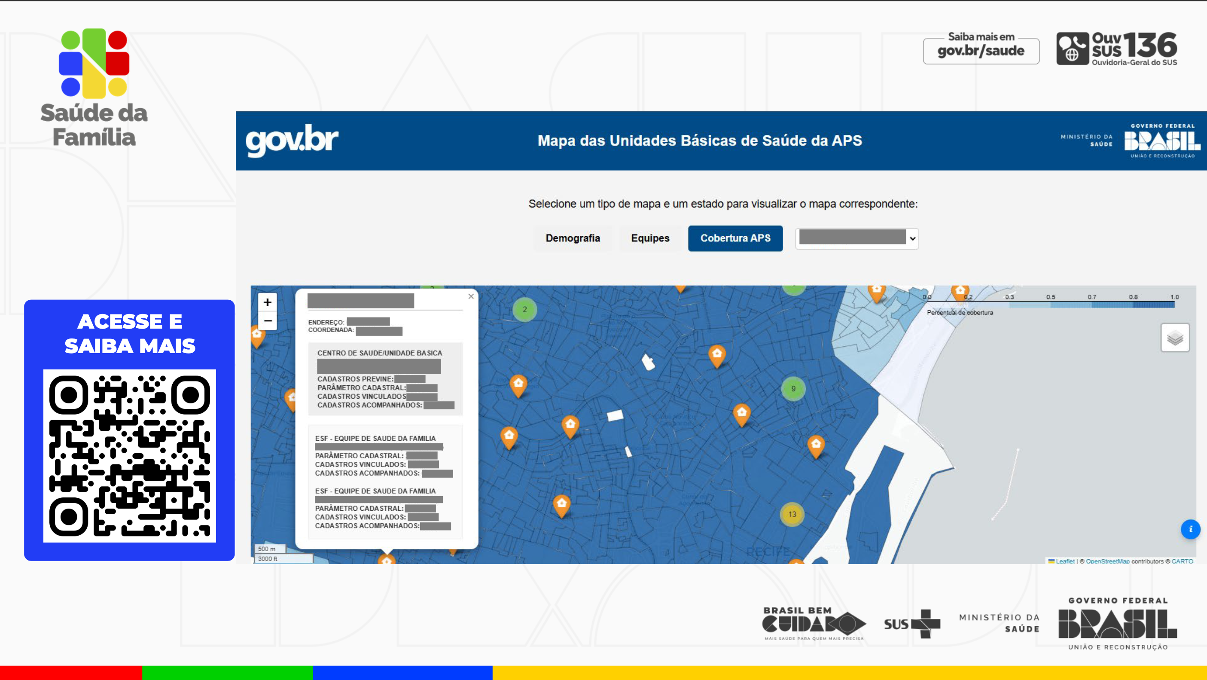

Slide 22


Painéis
Ferramentas x Personas | Gestor da APS | Coordenador de equipe | Profissional de Saúde | População Geral | Pesquisador
e-Gestor APS: SISAB | X | X
e-Gestor APS: Relatórios | X |  |  |  | X
Dados Abertos |  |  |  |  | X
SAGE |  |  |  | X | X
Painel e-SUS APS |  | X | X
Sistema e-SUS APS: Relatórios |  | X | X

Slide 23

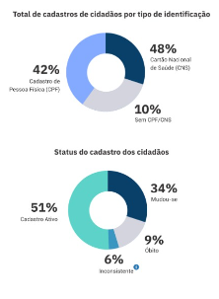
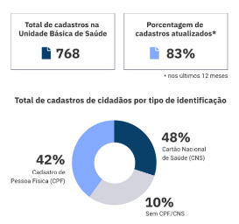
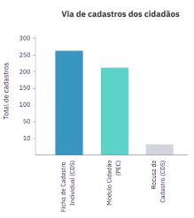
Paineis Temáticos:
Situação Cadastral

Slide 24
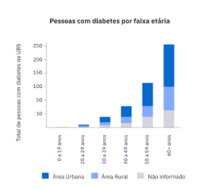
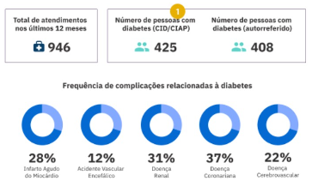
Paineis Temáticos:
Diabetes
UBS Sérgio Arouca/Painel Diabetes
(referente aos últimos 12 meses)

Slide 25



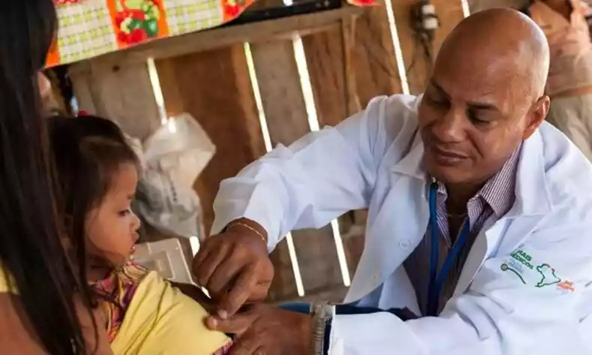

médicos atuando
26.256
municípios brasileiros
: equipes completas e melhores resultados em saúde.
atuam em municípios classificados como média / alta e muito alta vulnerabilidade social.
528 médicos em atividade no Rio Grande do Norte.

Slide 26




4.260
Multiprofissionais na parcela 01/2025
No Rio Grande do Norte, 163 equipes
jul/2024
R$162,3 mi - nacional
R$ 3,5 mi - RN

Slide 27






R$ 7,2 bilhões
Propostas
do PAC relacionadas
a Atenção Primária

Slide 28


Habilitação Novo PAC
Foram habilitadas 52 propostas em 40 municípios, totalizando R$ 53,1mi.
Na página eletrônica do InvestSUS Painéis no site do Fundo Nacional de Saúde
(https://infoms.saude.gov.br/extensions/CGIN_InvestsusPaineis/CGIN_InvestsusPaineis.html) informa a lista de municípios com UBS selecionadas por UF e município.

Slide 29

investimento.saps@saude.gov.br

Slide 30
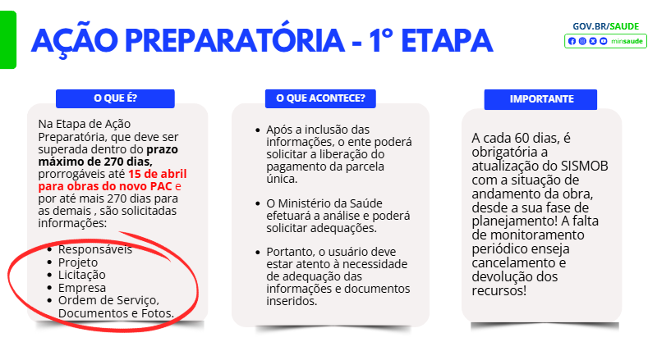

Slide 31
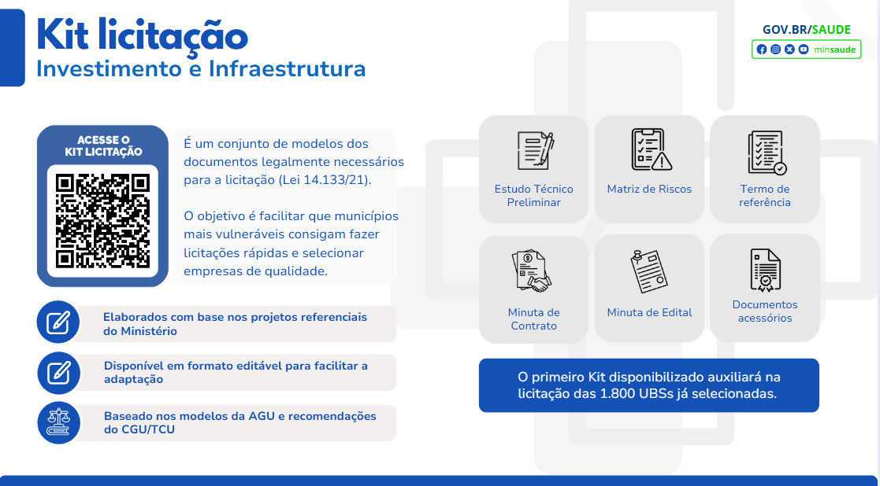

Slide 32


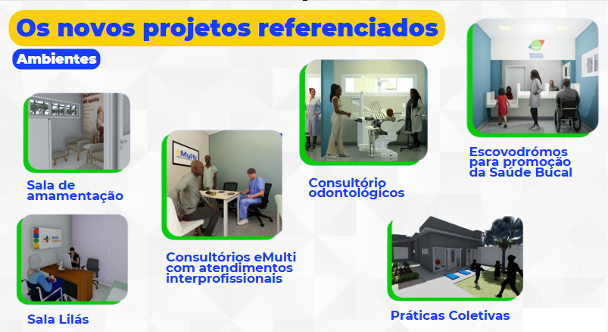
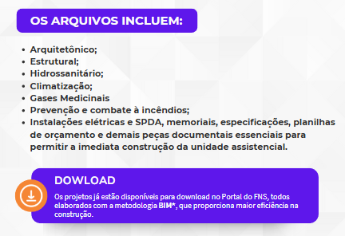

Slide 33
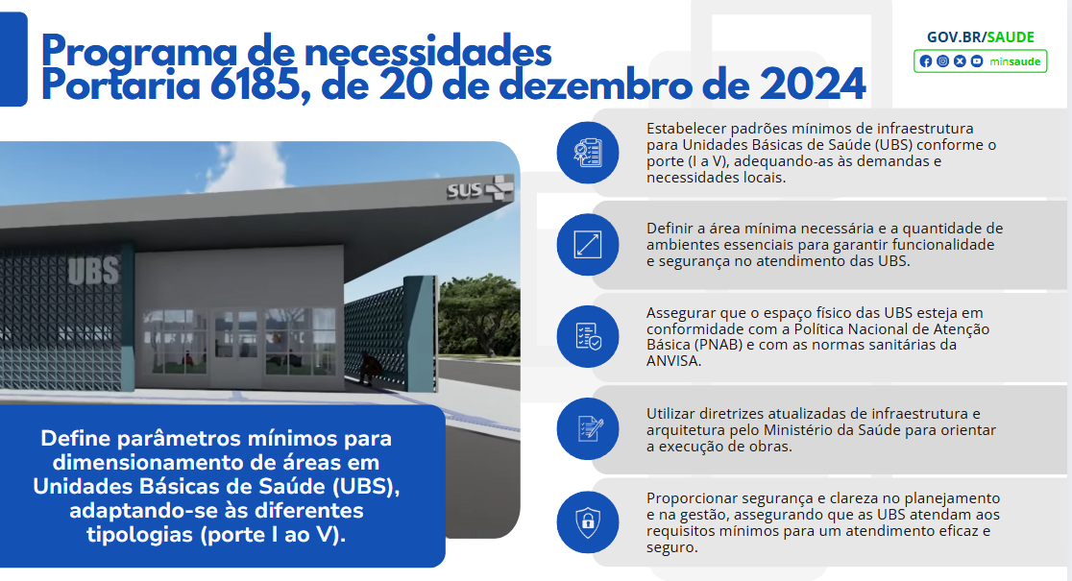

Slide 34

A Nota Técnica nº 13/2024 aborda a orientação conjunta da ANVISA, CONASS, CONASEMS e Ministério da Saúde sobre os projetos referenciais de arquitetura para Unidades Básicas de Saúde (UBS) dos Portes 1 a 3, no contexto do Novo Programa de Aceleração do Crescimento (PAC 2023-2026).
Destacam-se os seguintes pontos:
  Objetivo: Auxiliar municípios na implementação de UBS com economia de tempo e recursos, garantindo infraestrutura adequada para profissionais e usuários do SUS.
  Conformidade: Os projetos foram aprovados pela Anvisa por atenderem às normas vigentes.
  Simplificação do Processo: Recomenda-se aprovação simplificada conforme a RDC nº 51/2011, para acelerar as obras e serviços.
  Atenção dos Órgãos Sanitários: É essencial verificar adaptações feitas pelos municípios nos projetos referenciais.
  Exigências Técnicas: Incluem a apresentação de documentos como RRT ou ART, memorial descritivo, planta completa e adequação às legislações locais.

Slide 35
SAÚDE – 2º PAC SELEÇÕES
No 1º PAC Seleções, a Saúde foi a área que mais teve demanda, recebendo mais de 14 mil propostas, de 4.286 municípios e todos os estados.
INVESTIMENTO
R$ 5,8 BILHÕES
AGORA SERÃO
  18,9 MIL EQUIPAMENTOS OU VEÍCULOS
  945 NOVAS UNIDADES DE SAÚDE

Slide 36

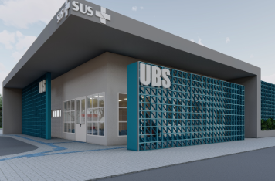
SAÚDE – 2º PAC SELEÇÕES
400 UNIDADES
ODONTOLÓGICAS MÓVEIS
SUBEIXO DA ATENÇÃO PRIMÁRIA
Fortalecimento da estratégia da saúde da família
Mais acesso à saúde bucal
Mais integração com a atenção especializada, com exames e telessaúde
800 UBS
R$ 2 a 5 milhões/unid.
R$ 400 mil/unid.
R$ 1,8 BILHÃO
R$ 160 MILHÕES

Slide 37
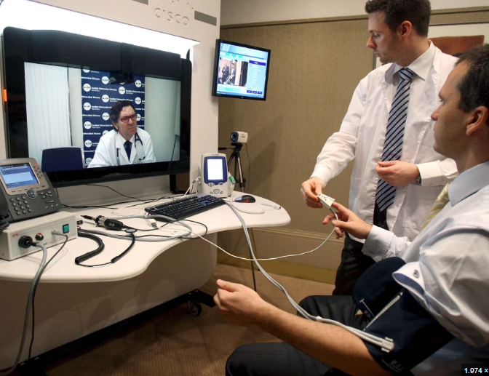
SAÚDE – 2º PAC SELEÇÕES
SUBEIXO DA ATENÇÃO PRIMÁRIA
7 mil KITs de Telessaúde para UBS
R$ 15 mil/kit.
R$ 105 MILHÕES

Slide 38
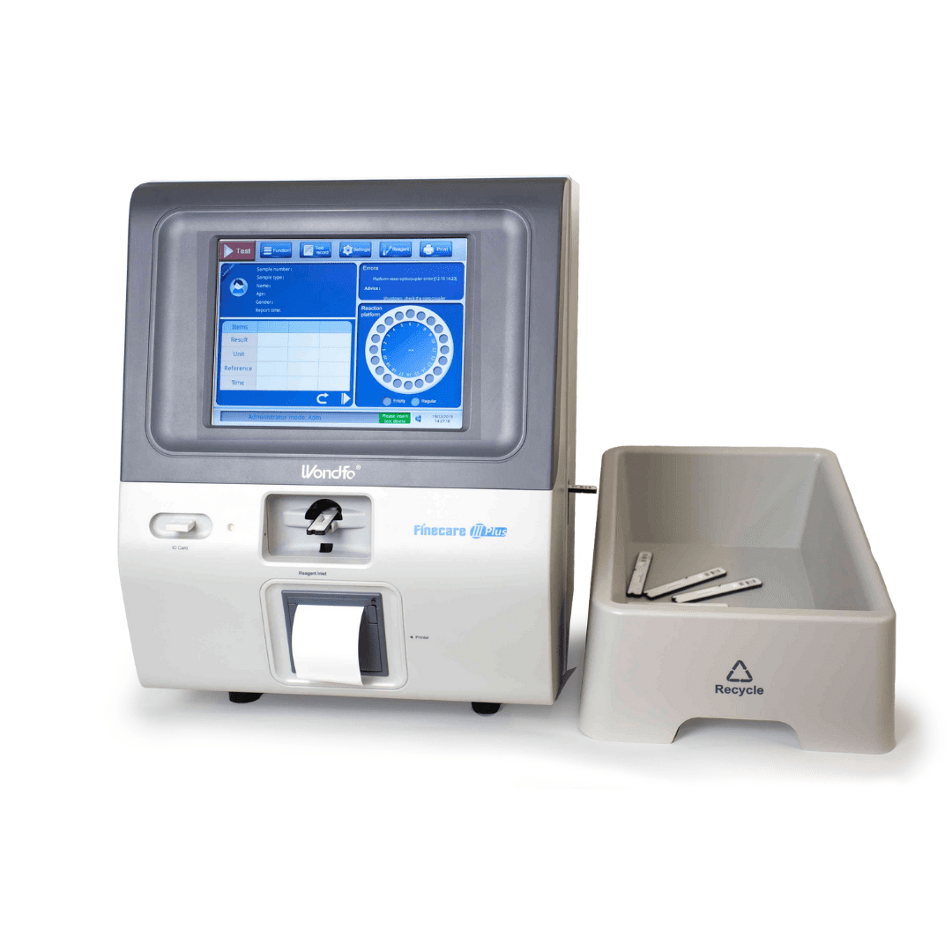
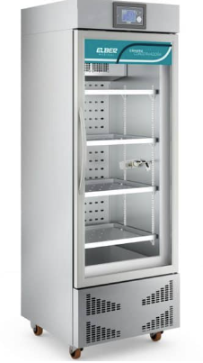
SAÚDE – 2º PAC SELEÇÕES
SUBEIXO DA ATENÇÃO PRIMÁRIA
KIT EQUIPAMENTOS – UBS (EXEMPLOS)
10 MIL KITS DE EQUIPAMENTOS PARA UBS
R$ 160 mil/kit.
R$ 1,58 BILHÃO
CÂMARA FRIA EXCLUSIVA
PARA VACINAS
POINT OF CARE (POC)
Menos encaminhamentos e custos
para o usuário e município
Reforço ao Programa Nacional
de Imunizações

Slide 39
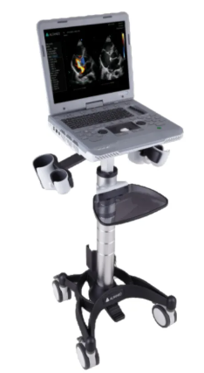
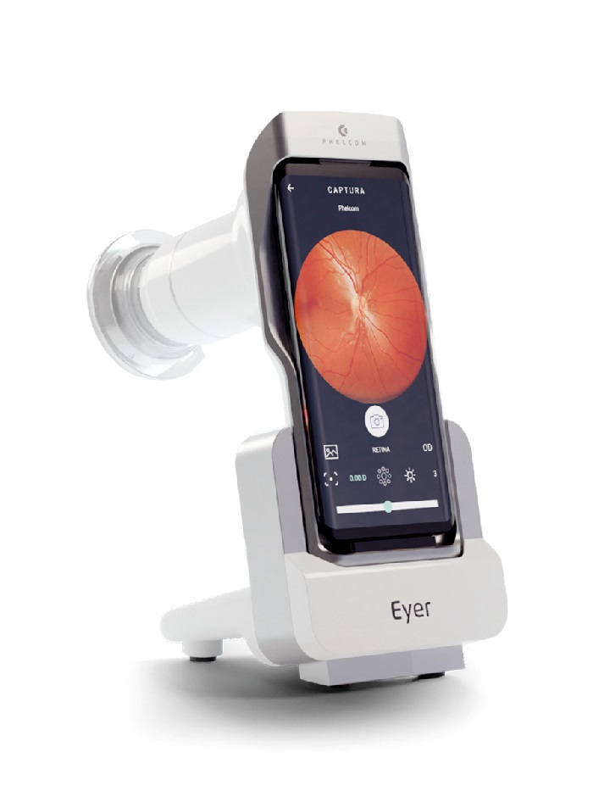
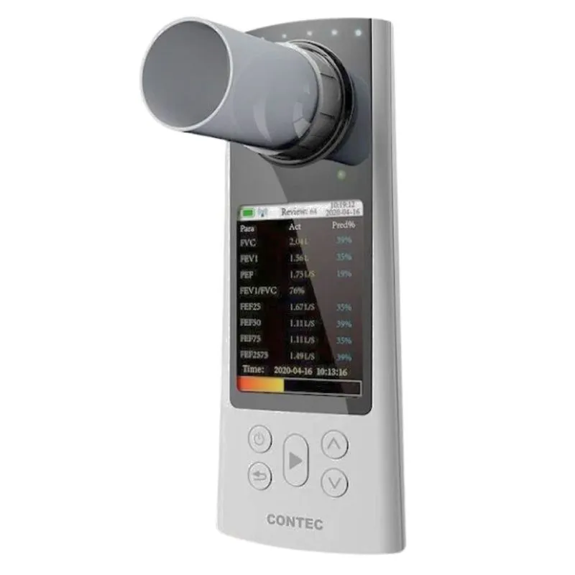
COMBO EQUIPAMENTOS – UBS (EXEMPLOS)
ULTRASSOM DIAGNÓSTICO PORTÁTIL/ TELESSAÚDE
RETINÓGRAFO TELESSAÚDE
ESPIRÔMETRO DIGITAL
Diagnósticos à distância
de diversas doenças
Detecção precoce de
doenças de retina
Auxilio diagnóstico de
doenças respiratórias

Slide 40
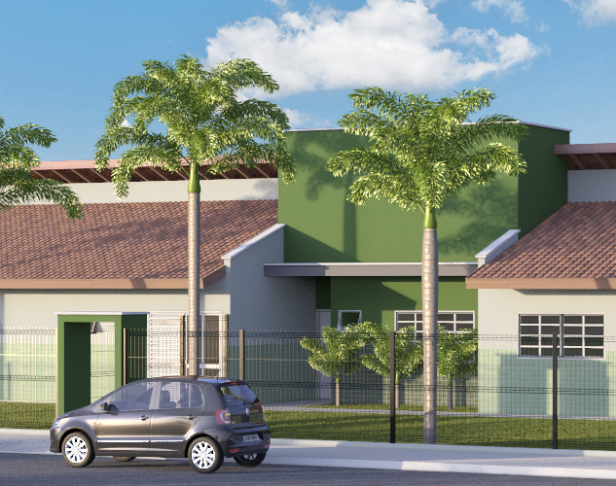
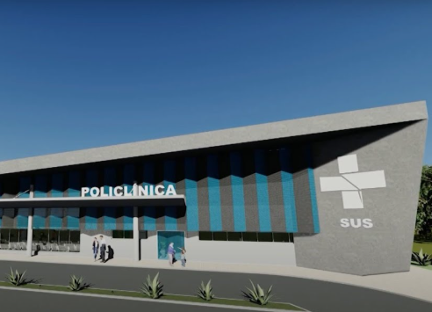
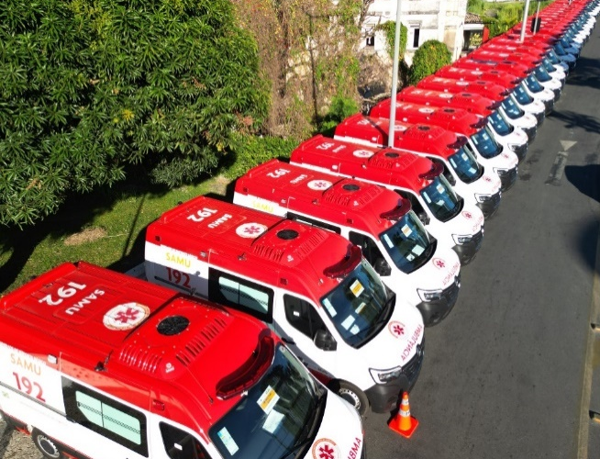
SAÚDE – 2º PAC SELEÇÕES
SUBEIXO DA ATENÇÃO ESPECIALIZADA
100 CAPS
R$ 2,3 milhões/unid.
Mais acesso a especialistas
Fortalecimento da Saúde mental
Universalização do SAMU 192
R$ 230 MILHÕES
POLICLÍNICAS
R$ 30 milhões/unid.
1500 AMBULÂNCIAS
R$ 300 a 500 mil/unid
R$ 1,35 BILHÃO
R$ 525 MILHÕES

Slide 41
SAÚDE – 2º PAC SELEÇÕES
IMPLEMENTAÇÃO
Doação (equipamentos, ambulâncias e UOMs)
Transferência (Fundo a Fundo ou Termo de Compromisso).
CELERIDADE PARA OBRAS GARANTIDA
    TODOS OS PROJETOS REFERENCIAIS DE ARQUITETURA E DE ENGENHARIA JÁ DISPONÍVEIS
    KIT-LICITAÇÃO
    APOIO TÉCNICO PARA LICITAÇÃO E CONSTRUÇÃO
    APROVAÇÃO PELA ANVISA

Slide 42


Slide 43


OBRIGADO!
@jerzeytimoteo

